Slide 1
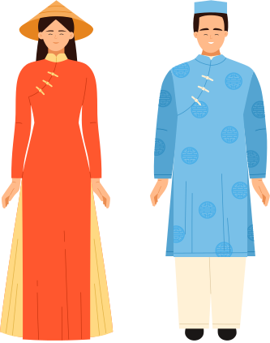



THIẾT KẾ
TRANG PHỤC ÁO DÀI

Slide 2
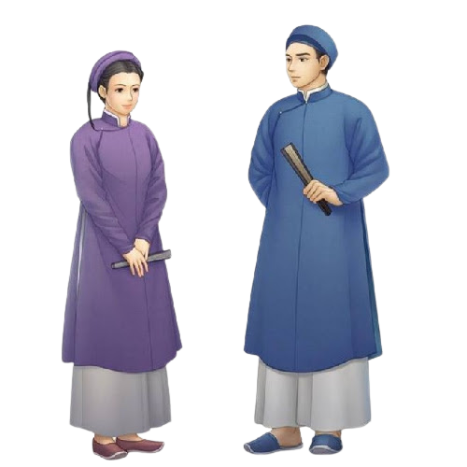
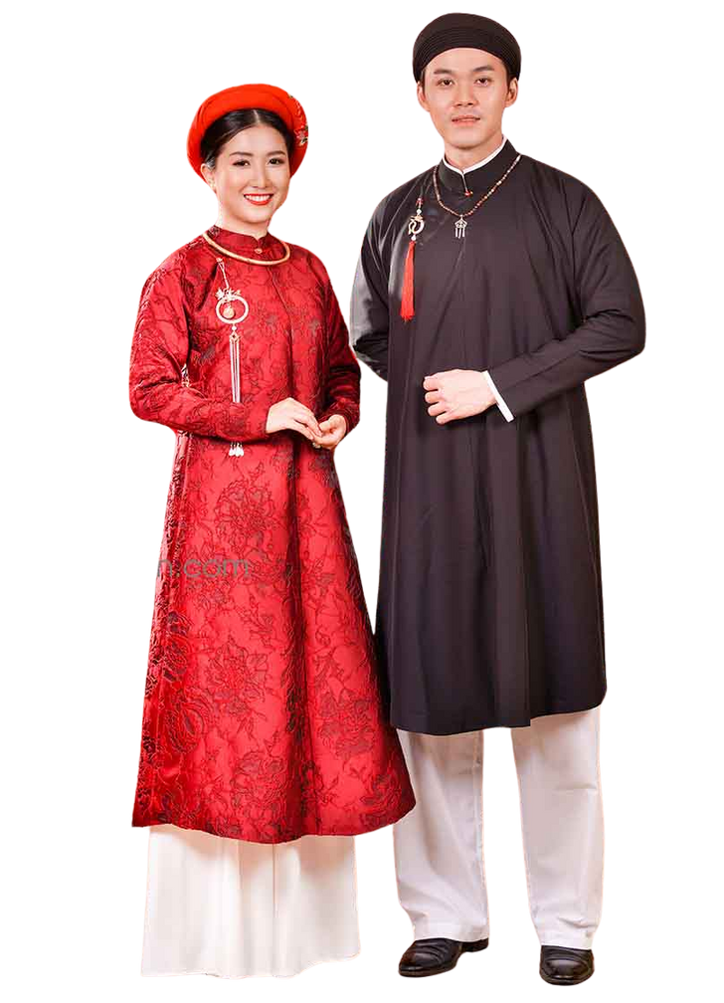
Quan sát áo dài Việt Nam

Slide 3

Trẻ lên ý tưởng và thảo luận nhóm:

Slide 4









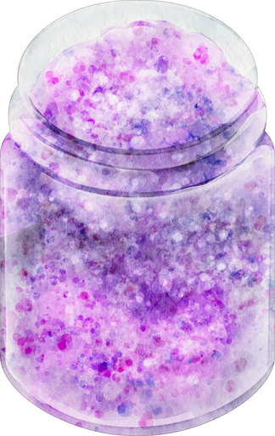


Chuẩn bị:
Giấy màu, giấy bìa
Keo, kéo, băng dính 2 mặt
Màu nước
Nơ, kim tuyến

Slide 5
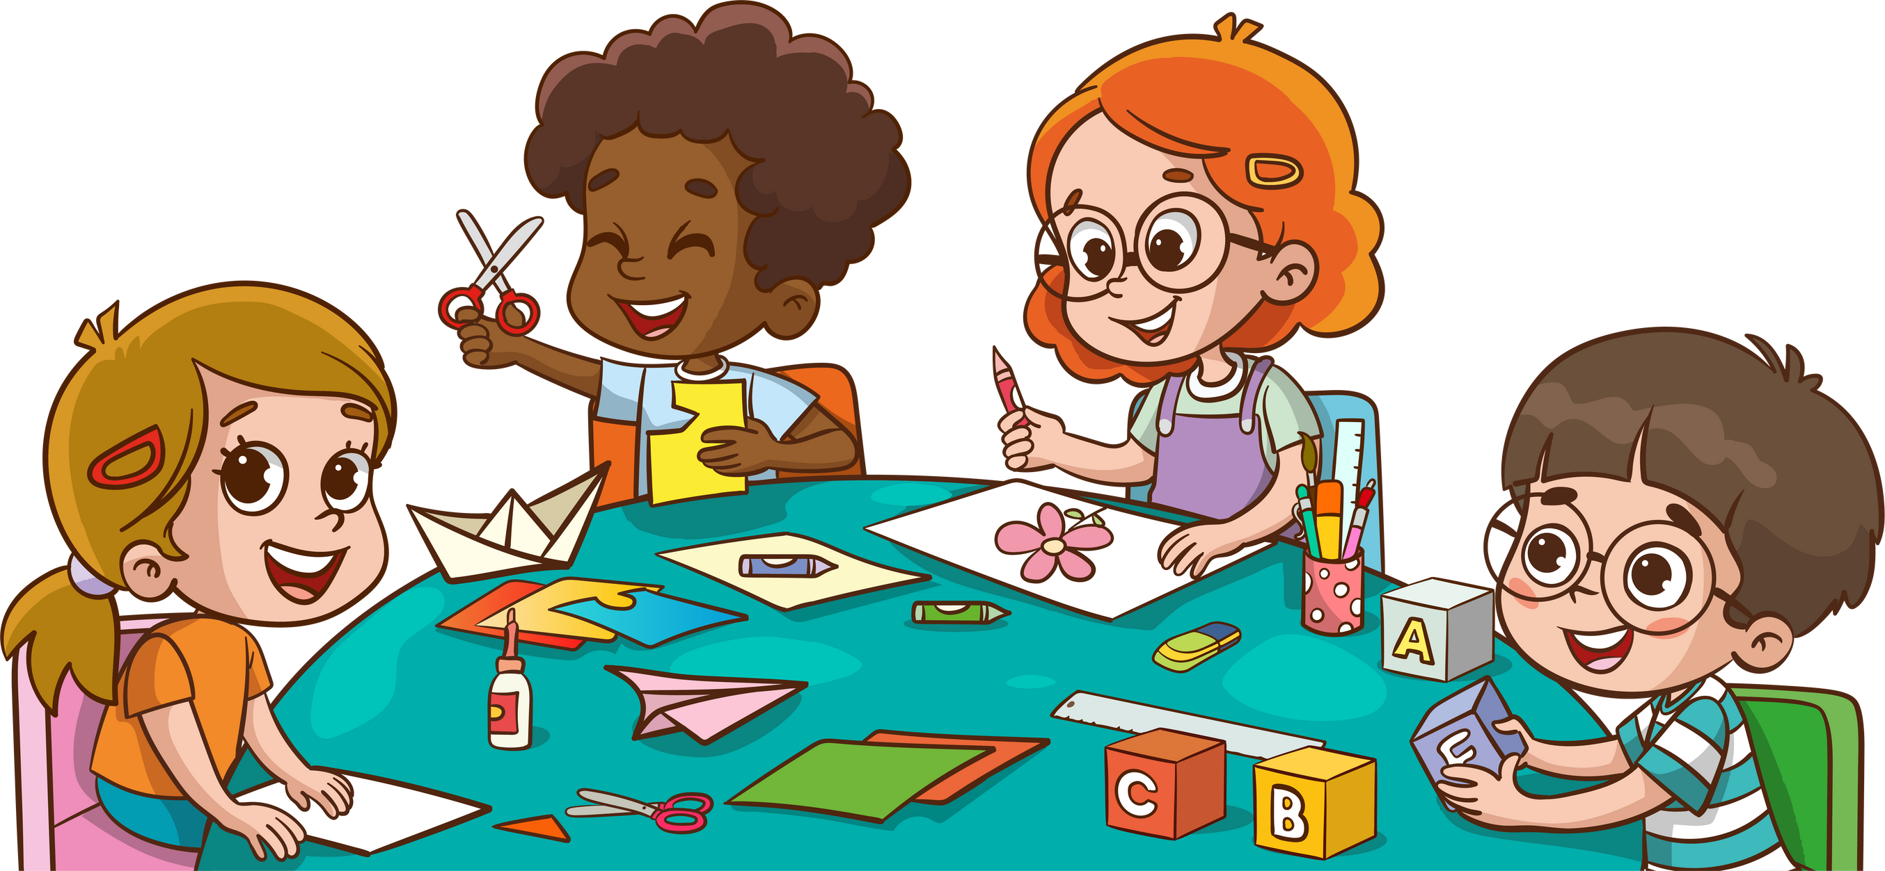
Trẻ thực hiện:

Slide 6




Chúc vui và
chúc may mắn!
HẸN GẶP LẠI CÁC BÉ Ở CÁC HOẠT ĐỘNG TIẾP THEO!

